Slide 1
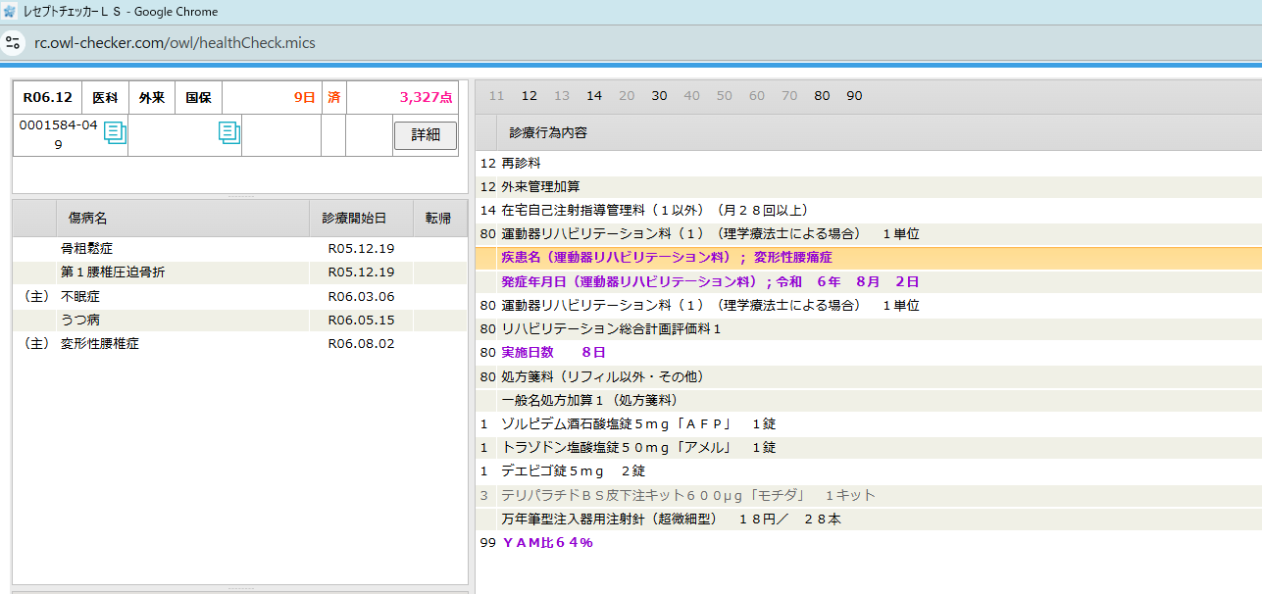
要望の説明
医療機関ID： ls11213396
レセプトの傷病名：腰椎症
コメントの疾患名：腰痛症
この整合性を点検するようにしてほしい

